Slide 1
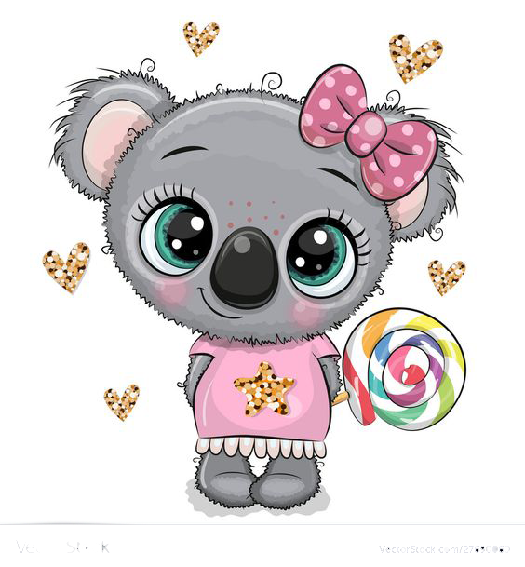
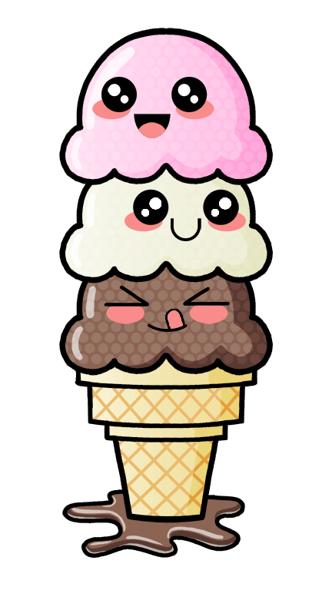
TO WASZ DZIEŃ!
DZIEŃ DZIECKA!
Pierwszy czerwca ! Wstawać czas !
Dzisiaj święto wszystkich dzieci – to szczególny dla Was dzień.
Oj! Jak ptaszki dziś śpiewają. Tak życzenia Wam składają...
Każdy slajd to jest zadanie.
Inna radość czeka Was.
Co zrobicie z rodzicami? Przygód wiele zacząć czas. Posłuchajcie więc uważnie, zaczynamy miły czas.
Czytaj slajdy i baw się dobrze.

Slide 2
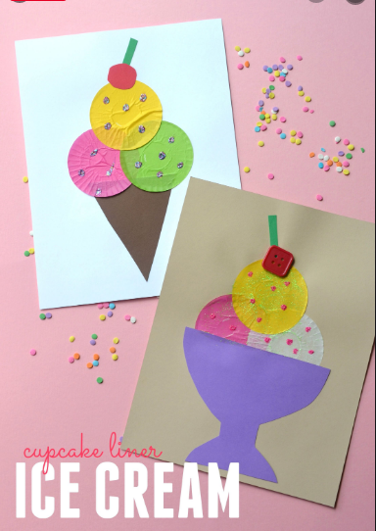
Zadanie nr 1
Dziś Dzień Dziecka, a więc lodów cała gama
jest dzieciakom otwierana.
Lodów przecież mnóstwo całe
do wyboru masz wspaniałe.
W rożku lub kubeczku lody. Smaki wszelkie dla ochłody. Zakręcone i świderki. Lodów różnych wybór wszelki. Bakaliowe, śmietankowe, owocowe i smerfowe.
Zaprojektuj i wytnij
z papieru rożek lub pucharek ulubionych smaków lodów.

Slide 3
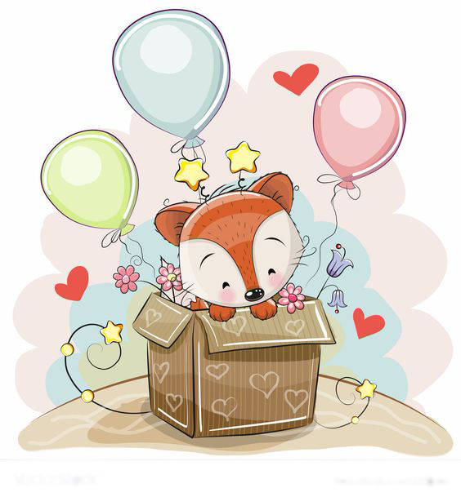
Zadanie nr 2
Na spacerek wybierz się z mamą, tatą, bratem, psem, na letni pierwszy spacer po kałużach lub w słońcu. Przed telewizorem tylko leń spędza każdy wolny dzień!

Slide 4
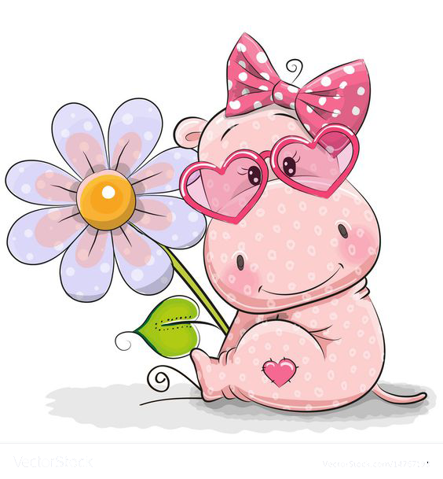
Zadanie nr 3
Czasem rodzina idzie do kina,
a czasem kino mamy u siebie.
Obejrzyj bajkę z mamą i tatą.
Jaką?
Wybór należy do Ciebie.
Usiądź więc z Mamą i Tatą smyku – bo niespodzianek dzisiaj bez liku.

Slide 5
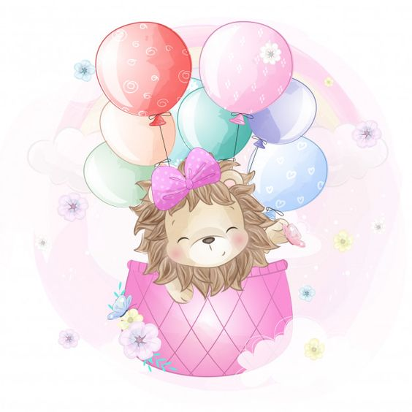
Zadanie nr 4
Moje nogi lubią tańczyć
i nic nie poradzę na to.
Przetańczyłam całą wiosnę,
Przetańczyłam całe lato.
Przetańczyłam całą jesień,
całą zimę przetańczyłam.
W moich złotych pantofelkach w wielu miejscach byłam.
Zatańcz dzisiaj razem z mamą.
Może tata też zatańczy?
Taniec z Tobą jest tak słodki i ma zapach pomarańczy.

Slide 6
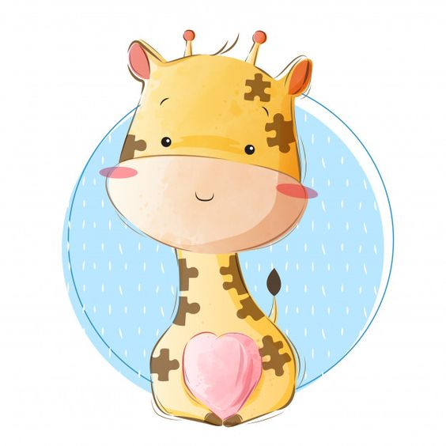
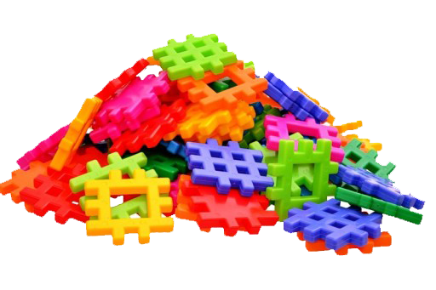
Zadanie nr 5
Usiądź z Twoim tatą, mamą
i zbudujcie dziś co chcecie.
Jestem pewna, że w rodzinie
świetnie bawić się będziecie.
Wszystko piękne, kolorowe:
zieleń, błękit, biel, różowe - klocki małe, duże, wielkie!
Dbałość o detale wszelkie!

Slide 7
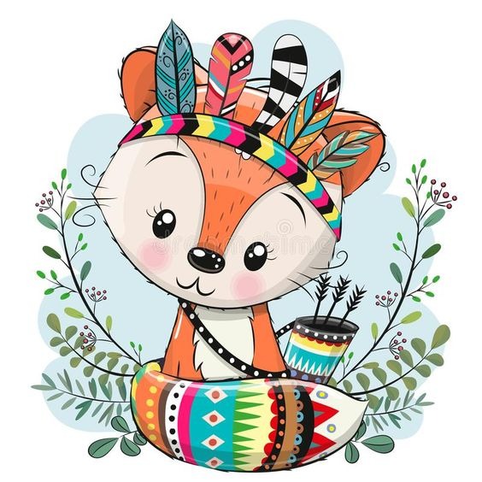
Zadanie nr 6
Dziś zabawa całkiem nowa,
miła fajna, odlotowa.
Zatańczymy jak laleczki,
potem zjemy cukiereczki.
Jaki śliczny cukiereczek.
Zawijany w papiereczek.
Na cukierka chęć już mamy.
Więc go szybko rozwijajmy.
Piosenka „Cukierki”:
https://www.youtube.com/watch?v=85sUeVJXz5o

Slide 8
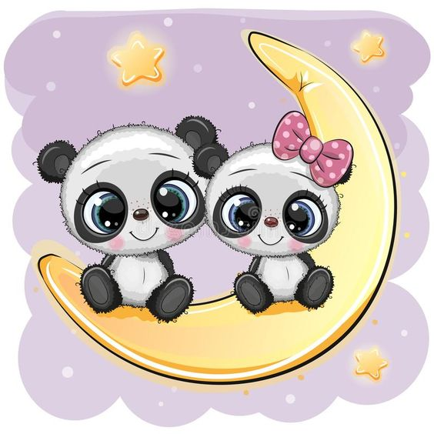
Zadanie nr 7
Zróbmy taki eksperyment:
tak serio, na poważnie,
uruchommy wyobraźnię:
Dziś teatrzyk Wy zrobicie – może babcię zaprosicie.
Mama będzie dziś królewną – choć na co dzień jest – na pewno.
Tata smokiem może małym – a Ty narratorem całym.

Slide 9
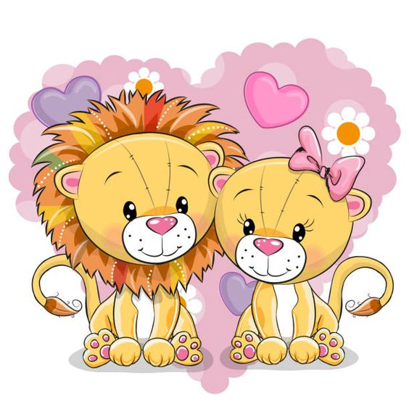
Zadanie nr 8
Po tych wszystkich cukiereczkach,
lodach, klockach i bajeczkach
poćwiczyć by wypadało
aby wzmocnić swoje ciało.
Niespodzianka całkiem nowa,
to gimnastyka zbiorowa.
Piosenka „Skaczemy, biegniemy”:
https://www.youtube.com/watch?v=OZTYeTEZ2wA

Slide 10
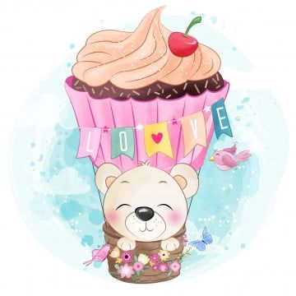
Zadanie nr 9
Czeka Cię dziś jeszcze wspaniała i nowa kąpiel bąbelkowa. Dużo piany to zabawa, po ćwiczeniu świetna sprawa.
Chodź do wanny szybko, szybko!
Będziesz w wodzie małą rybką!
Ulubioną rybką mamy,
Bo my bardzo się kochamy!
Umyjemy nos i brzuszek,
tylko nie bój się kaczuszek!
Umyjemy nos i nóżki, niech zobaczą to kaczuszki!
Czy dziś dzionek był milutki i przegonił wszelkie smutki?

Slide 11
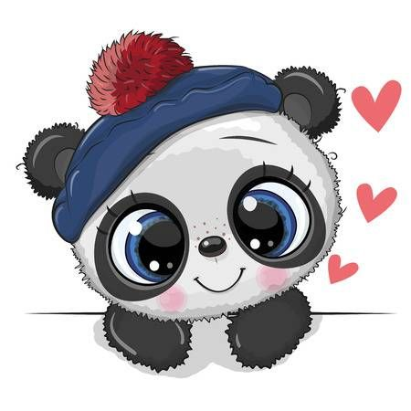
Kochani!
Z okazji Waszego Święta życzymy Wam wiele uśmiechu i radości.
Niech każdy dzień będzie dla Was wspaniałą przygodą.
Oby przyjaciele i najbliżsi byli zawsze blisko Was.
Wszystkiego najlepszego życzą:
ciocia Grażynka
i
ciocia Kasia

